Slide 1



股票代號：1776
展宇科技材料股份有限公司
法人說明會
報告人：廖培宏
2022/12/28

Slide 2

X
免責聲明
本簡報與會議討論內容可能含有前瞻性敘述，實際結果可能與這些前瞻性敘述大不相同。簡報資料中所提供之資訊並未明示或暗示的表達或保證其具有正確性及完整性，亦不代表展宇科技材料股份有限公司(本公司)對產業狀況或後續重大發展的完整論述。
本簡報及會議討論提及之前瞻性敘述，僅反應本公司目前對未來之觀點，未來若有任何變更或調整，本公司不負責更新及通知。

Slide 3


1
公司簡介
2
產品介紹
3
經營績效
4
未來展望

Slide 4
X
基本資料
設立日期 ：1976年 4月
上市日期 ：2016年 5月
董 事 長 ：劉 漢 瀛
總 經 理 ：趙 偉 君
主要營業項目：PU樹脂、TPU塑粒
實收資本 ：新台幣703,353仟元 (截至2022年9月底)
集團總部：台灣新竹(一廠、二廠)

Slide 5
X
重大沿革
1976年展宇成立
1993年於上海設廠
1988年成功開發
水性PU產品
創業及發展
2004年設立展宇越南
亞太布局
2010年設立三水聯美
完成華東、華南及越南布局
1976
1988
1993
2002
2004
2006
2010
2011
2016
國際合作
根留台灣
2016年於掛牌上市
2006年設立展宇聚氨酯
2004年登錄興櫃
1988年與世界大廠BASF合資
2002年公開發行

Slide 6
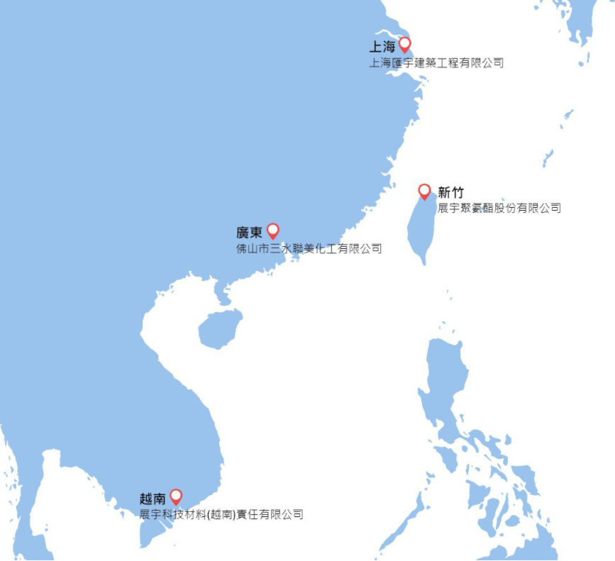
X
集團布局
展宇科技材料股份有限公司
集團總部

Slide 7
X
經營理念
感恩惜福
腳踏實地做事
提升品質
服務客戶
創新成長

Slide 8
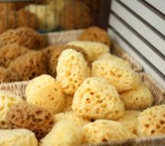
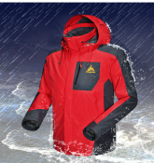
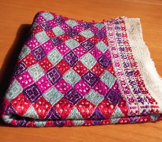
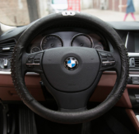
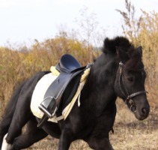
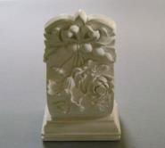
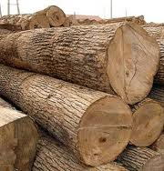
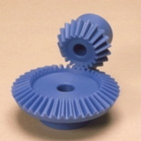
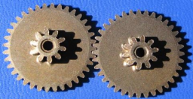
X
PU-天然材料替代品
PU是一種高分子材料，具有獨特的彈性、柔韌性、耐磨性等特性，可以取代生活中之天然材料。
做成合成皮，可做成皮包、成衣、皮鞋；用於塗料可使用在木器、塑膠、金屬表面塗裝，增加材料美觀耐用。
日 常 生 活 中 天 然 材
軟
硬
軟
硬
仿 天 然 材 PU 製 品
天然海棉
透溼防水衣物
各式PU革
織物
皮革
仿真木材
天然木材
超靜音齒輪
金屬

Slide 9
聚氨酯樹脂以下簡稱PU樹脂
熱可塑性聚氨酯以下簡稱TPU塑粒
X
產品分類
溶劑型
PU樹脂
PU硬化劑、架橋劑
(聚異氰酸酯)
水性
PU樹脂
無溶劑
PU樹脂
TPU塑粒
(熱可塑性聚氨酯)
PU 樹脂
TPU
環保型產品：水性PU樹脂、無溶劑PU樹脂及TPU塑粒

Slide 10
X
溶劑型PU樹脂
應用領域 | 皮革 | 紡織 | 油墨 | 塗料
產品系列 | HU, UB, MU | HU, UB | HU, HUL, UL | MU, UA
功能及特性 | 織布、二榔皮上披覆PU膠層，仿牛羊皮紋路及手感，具耐磨、柔軟…等特性 | 織布上披覆PU膠層，具防脫紗、防水透氣…等功能 | 印刷在布料或皮料上，具耐磨、柔軟、耐彎曲…等特性 | 木材、塑膠金屬表面噴塗或刷塗，具高亮、耐水、耐磨、耐候…等特性
加工方式 | 滾輪 刮刀塗佈 | 滾輪塗佈 含浸 | 噴塗 網版凹版印刷 | 噴塗 刷塗
具體產品 | 合成皮、真皮表面處理 | 防水布、防潑水布、 布料透溼防水塗佈、貼合 | 鞋材油墨及網版印刷 | 木器家俱塗料

Slide 11
X
水性PU樹脂
應用領域 | 皮革 | 紡織 | 油墨 | 塗料
產品系列 | HUD | HUD | HUD | HUD
功能及特性 | 織布、二榔皮上披覆PU膠層，仿牛羊皮紋路及手感，具耐磨、柔軟…等特性 | 織布上披覆PU膠層，具防脫紗、防水透氣…等功能 | 印刷在布料或皮料上，具耐磨、柔軟、耐彎曲…等特性 | 木材、塑膠金屬表面噴塗或刷塗，具高亮、耐水、耐磨、耐候…等特性
加工方式 | 滾輪 刮刀塗佈 | 滾輪塗佈 含浸 | 噴塗 網版凹版印刷 | 噴塗 刷塗
具體產品 | 合成皮、真皮表面處理 | 防水布、防潑水布、 布料透溼防水塗佈、貼合 | 鞋材油墨及網版印刷 | 木器家俱塗料

Slide 12
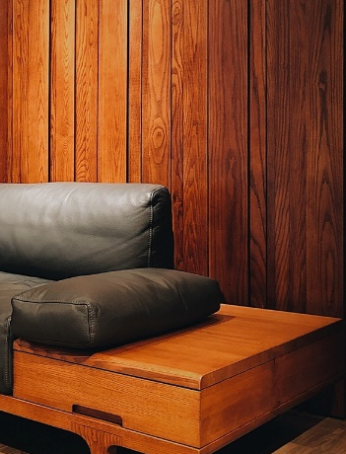
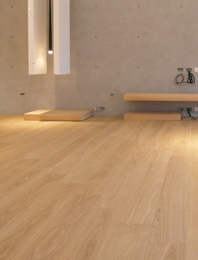
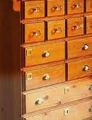
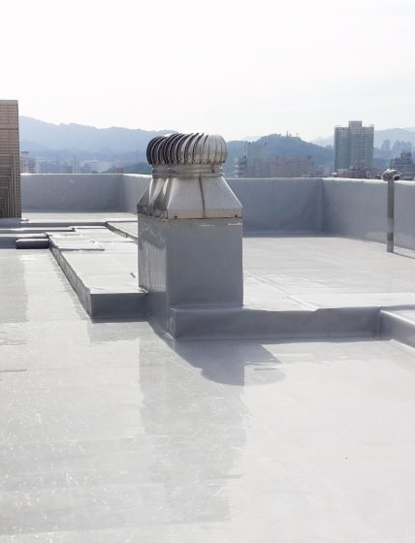
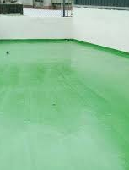
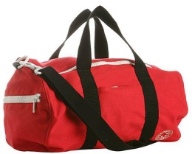
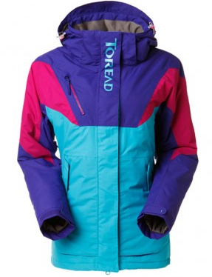
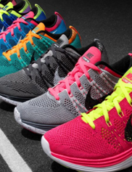
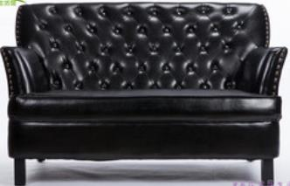
X
產品應用 (溶劑型與水性PU樹脂)
傢俱漆
地板漆
木器漆
防水地坪施工
屋頂防水
旅行袋
透溼防水衣
運動鞋
皮革沙發

Slide 13
X
無溶劑型PU樹脂
應用領域 | 鞋材 | 紡織 | 機械 | 模塑發泡 | 工程及跑道材
產品系列 | MUP(pur),CLC(I), P | MUP(pur),CLC(I), P | CPU, CLC | CLC(I), P | CLC(I),P,MUP
功能及特性 | 使用模具灌注AB組合料製成鞋大底及中底或鞋面具質輕，彈性好，耐磨…等特性 | 織布上披覆無溶劑PU膠層，具防脫紗、防水透氣…等功能 | 使用模具灌注AB組合料製成各種硬度之工程塑膠零組件及工業輪材，可替代橡膠、金屬、具耐磨、耐高溫、耐酸鹼…等特性 | 使用模具灌注AB組合料，製成各種裝潢建材及高品質生活用品，具高硬度，質輕…等特性 | 高強度、耐水解、耐低溫、耐候性、吸震
加工方式 | 機械灌注 | 滾輪塗佈 | 灌注成型 | 機械灌注 | 機械灌注 機械鋪裝
具體產品 | 鞋材之鞋底，鞋墊 | 紡織塗佈及貼合 | 工業機械零件及輪件， 時規傳動皮帶 | 模具成形之料件： 自成皮PU扶手 仿木傢俱裝飾 寢具、耳塞 汽車方向盤 棒壘球心 坐墊 | 吸震鋪材 木工及人造地板貼合 高速鐵路吸震材及PU跑道材料

Slide 14
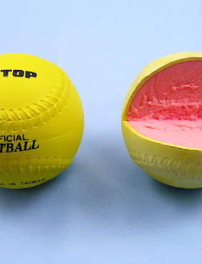
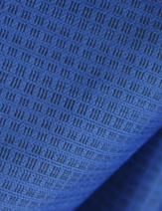
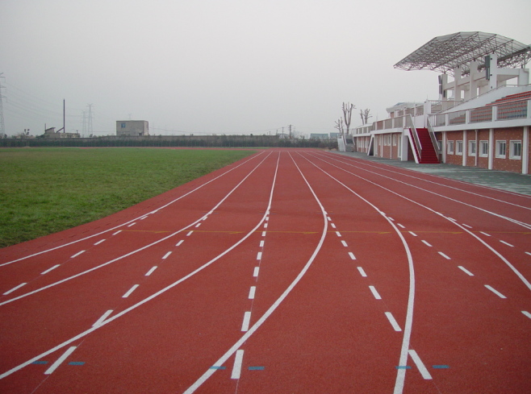
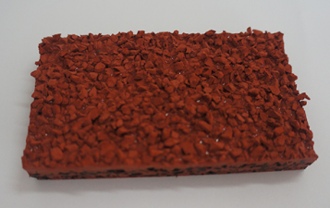
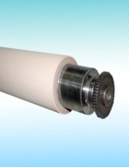
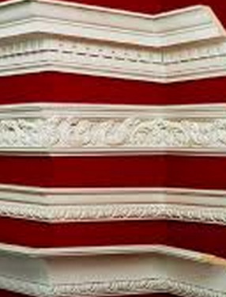
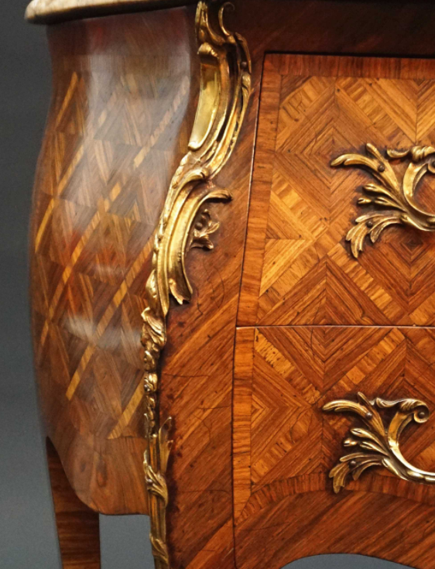
X
產品應用 (無溶劑型PU樹脂)
壘球球心
機能性布料
PU跑道
PU跑道材
運動鞋
塗佈滾輪
仿木線板
仿真傢俱配件

Slide 15
X
硬化劑、架橋劑
應用領域 | 塗料 | 皮革 | 紡織 | 油墨
產品系列 | CL, SUP, CLN | CL, CLN | CL, CLN | CL, SUP, CLN, S
功能特性 | 塗料添加之硬化劑增強耐刮、耐磨、光澤、硬度、耐候…等特性 | 織布、二榔皮上披覆PU膠層之硬化劑，增強耐磨、柔軟…等特性 | 織布上披覆PU膠層之硬化劑，增加防水、耐磨…等特性 | 油墨添加之硬化劑增強耐刮、耐磨、光澤、密著…等特性
加工方式 | 噴塗 刷塗 | 滾輪塗佈 | 滾輪塗佈 | 噴塗 網版凹版印刷

Slide 16
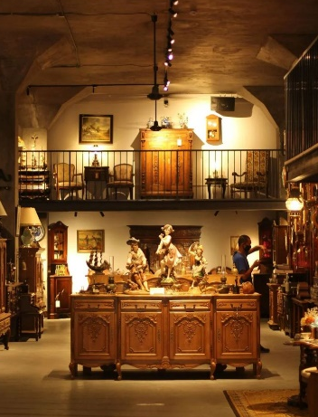
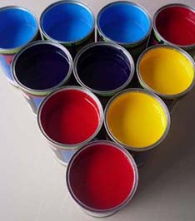
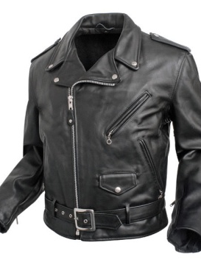
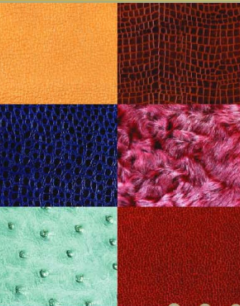
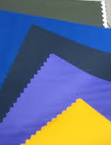
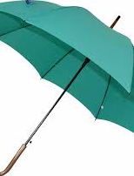
X
產品應用 (硬化劑、架橋劑)
傢俱漆
傢俱
油墨
皮衣
合成皮
運動鞋
防水布料
雨傘

Slide 17
X
TPU塑粒
應用領域 | 鞋材及射出產品 | 織物 | 油墨 | 壓延 | 管材與線材
產品系列 | HE,CH,HB,HT,HI | HV,HE,CH | HP | HC | HE
功能特性 | 融熔後製成皮面、膠片 | 織物貼膜 | 織物印刷、鞋材印刷 | 可用PVC製程生產 | 可用異形押出生產
加工方式 | 押出、射出 | 押出、吹膜 | 溶解塗佈 | 壓延機 | 押出
具體產品 | 鞋用飾條 氣墊鞋跟天皮 高爾夫球外殼 智慧手機外殼 | 帳蓬、雨傘、 旅行袋、透濕防水衣 | 鞋材及網版印刷 (如:布條看板,旗幟,印刷文具) | 皮箱、旅行袋、 汽車椅、鞋用皮 | 水管、空壓管

Slide 18
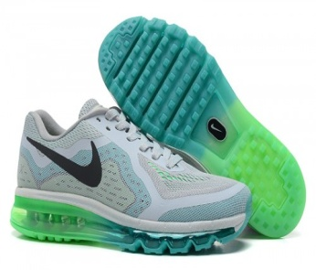
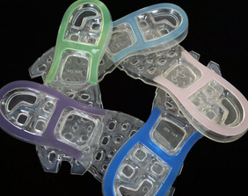
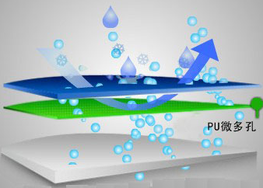
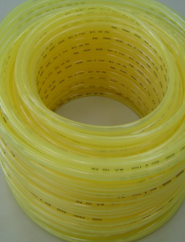
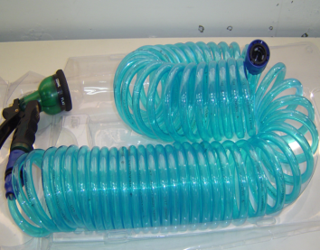
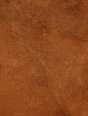
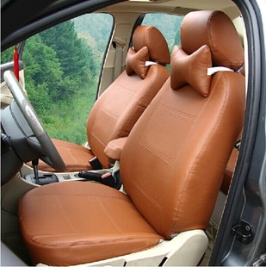
X
產品應用 (TPU塑粒)
透溼防水衣
運動鞋
氣墊鞋
氣墊
透濕膜
空心管
水管
皮革
汽車椅
油墨

Slide 19
X
產品類型 (各項應用材料解決方案)
應用 \ 產品分類 | 溶劑型PU樹脂 | 水性PU樹脂 | 無溶劑PU樹脂 | TPU塑粒 | 硬化劑
合皮 | ◎ | ◎ | ◎ | ◎ | ◎
紡織塗佈 | ◎ | ◎ | ◎ | ◎ | ◎
貼合接著劑 | ◎ | ◎ | ◎ | ◎ | ◎
透溼防水 | ◎ | ◎ | ◎ | ◎ | ◎
油墨 | ◎ | ◎ | ◎ | ◎ | ◎
塗料 | ◎ | ◎ |  |  | ◎
建材/跑道/防水 | ◎ | ◎ | ◎ |  | ◎
輪件及工業零件 |  |  | ◎ | ◎ | ◎
發泡體/模塑/鞋底 | ◎ | ◎ | ◎ | ◎ | ◎

Slide 20
X
財務概況-損益表
單位：新台幣 仟元
 | 2022年前3季 |  | 2021年前3季 |  | YoY
 | 金額 | % | 金額 | %
營業收入 | 1,122,651 | 100.0 | 1,109,632 | 100.0 | 1.2%
營業成本 | 967,687 | 86 | 881,431 | 79 | 9.8%
營業毛利 | 154,964 | 14 | 228,201 | 21 | (32.1%)
營業費用 | 135,813 | 12 | 150,179 | 14 | (9.6%)
營業淨利 | 19,151 | 2 | 78,022 | 7 | (75.5%)
營業外收入及支出 | 6,054 | - | 3,017 | - | 100.7%
稅前淨利 | 25,205 | 2 | 81,039 | 7 | (68.9%)
所得稅費用 | (7,668) | (1) | (24,601) | (2) | (68.8%)
繼續營業單位本期淨利 | 17,537 | 1 | 56,438 | 5 | (68.9%)
停業單位淨利(損) | - | - | 110,813 | 10 | (100%)
淨利歸屬於非控制權益 | 88 | - | 14,552 | 1 | (99.4%)
稅後淨利 | 17,449 | 2 | 152,699 | 14 | (88.6%)
基本每股盈餘 | 0.25 |  | 2.19

Slide 21
X
財務概況-簡明資產負債表
單位：新台幣 仟元
 | 111/9/30 會計師核閱數 |  | 110/09/30 會計師核閱數 |  | 差異數
 | 金額 | % | 金額 | % | 金額 | %
流動資產 | 1,336,224 | 75 | 1,455,865 | 76 | (119,641) | (8.2%)
不動產、廠房及設備 | 337,424 | 19 | 346,049 | 18 | (8,625) | (2.5%)
其他資產 | 109,616 | 6 | 113,955 | 6 | (4,339) | (3.8%)
資產總計 | 1,783,264 | 100 | 1,915,869 | 100 | (132,605) | (6.9%)
流動負債 | 456,405 | 26 | 519,630 | 27 | (63,225) | (12.2%)
非流動負債 | 204,951 | 11 | 221,007 | 12 | (16,056) | (7.3%)
負債總計 | 661,356 | 37 | 740,637 | 39 | (79,281) | (10.7%)
股本 | 703,353 | 39 | 703,353 | 37 | - | -
資本公積 | 12,761 | 1 | 12,761 | 0 | - | -
保留盈餘 | 343,928 | 19 | 442,744 | 23 | (98,816) | (22.3%)
其他權益 | (42,234) | (2) | (101,412) | (5) | 59,178 | 58.4
本公司業主權益合計 | 1,017,808 | 57 | 1,057,446 | 55 | (39,638) | (3.7%)
非控制權益 | 104,100 | 6 | 117,786 | 6 | (13,686) | (11.6%)
權益總計 | 1,121,908 | 63 | 1,175,232 | 61 | (53,324) | (4.5%)
每股淨值 | 14.47 |  | 15.03 |  | (0.56) | (3.7%)

Slide 22

未來發展重點
PUR濕氣硬化反應型熱溶膠
台灣市占率最高透濕反應型熱溶膠
導入生質原料＆回收原料
-使用非食用性生質蓖麻油取代石油原料
可通過USDA認證標章
-使用回收寶特瓶製成的聚酯多元醇原料
可通過GRS認證標章
達到3R，Replace(取代石油原料)、Recycle(回收循環再生)、Reduce(減少能源消耗),節能減碳永續發展。
推廣台灣裝潢建材、傢俱木業反應型熱溶膠打造無甲醛、無VOC釋放等綠建材。
產品取得Bluesign、REACH、RoHS等綠色產品認證。

Slide 23
未來發展重點
聚天門冬胺酸酯樹脂
為新型脂肪族樹脂材料，因其具有耐候性、耐磨、高摩擦係數及施作簡易等特點，可作為風力發電設施、重型設備之防護塗料，並可取代傳統環氧地坪。
未來除了無溶劑型聚天門冬胺酸酯塗料外，嘗試開發水分散型聚天門冬胺酸酯。
將可應用於水性化樹酯產品中以及可利用水作為溶劑調整適當的操作時間，與溶劑型比起來較不會有VOC影響。

Slide 24
未來發展重點
水性聚氨酯樹脂
台灣市占最高> 品牌認證油墨樹酯及固化劑
最高等級耐水解耐曲折油墨樹酯
汽車革等級面料樹酯及處理劑。
水性固化劑及耐水解劑
未來發展重點
環保回收材料及生質材料導入
持續開發新製程工藝減少工時及碳排
高質化水性PU-導入CO2基聚碳酸酯多元醇，為新型脂肪族水性 PU 樹脂
  可用於軟質材料如紡織、皮革之印墨樹脂或鞋材噴漆、上色漆，
  具有高密著、耐水洗、耐水解及優異的耐曲折性能。
  本產品不含有機溶劑，因應ESG需求，可符合低VOCs，及通過歐盟REACH、RoHS等環保與化性要求，順應世界環保趨勢。

Slide 25
未來發展重點
無溶劑兩液型樹脂
未來增加展宇產品多樣性
1.軟包裝材料無溶劑二液型接著劑開發，透過自主多元醇開能力，包含生質材料和回收材料進行開發，提高附加價值。
2.高密度聚氨酯聚合板材料開發 ，活用之前仿木家具開發經驗，導入生質材料，應用於建材相關，組合屋應用。
3.高質化彈性體，耐溶劑彈性體應用於油墨滾輪，聚碳酸多元醇自主開發，替代進口產品。
4.低遲滯損失坐墊開發，與知名廠商共同開發，應用於自行車、機車坐墊等應用

Slide 26
THANKS

